Slide 1


Поняття таблиці, поля, запису, ключа таблиці
Урок 35
За навчальною програмою 2017 року

Slide 2


Поняття таблиці, поля, запису, ключа таблиці бази даних
Де використовуються комп’ютеризовані бази даних? Які з них ви вже використовували?
Як подаються дані в електронних таблицях, як позначаються в них рядки і стопці?
Облік яких об’єктів здійснюють у базі даних у бібліотеках? Значення яких властивостей, на вашу думку, треба занести в таку базу даних?

Slide 3
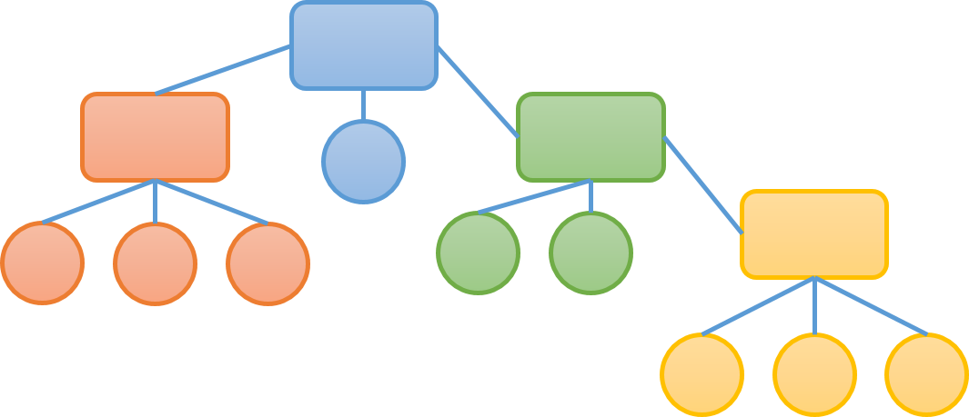
Структури баз даних
У перших комп’ютерах для збереження даних використовувались ієрархічні структури. Вона передбачає організацію даних про об’єкти у вигляді дерева.

Slide 4
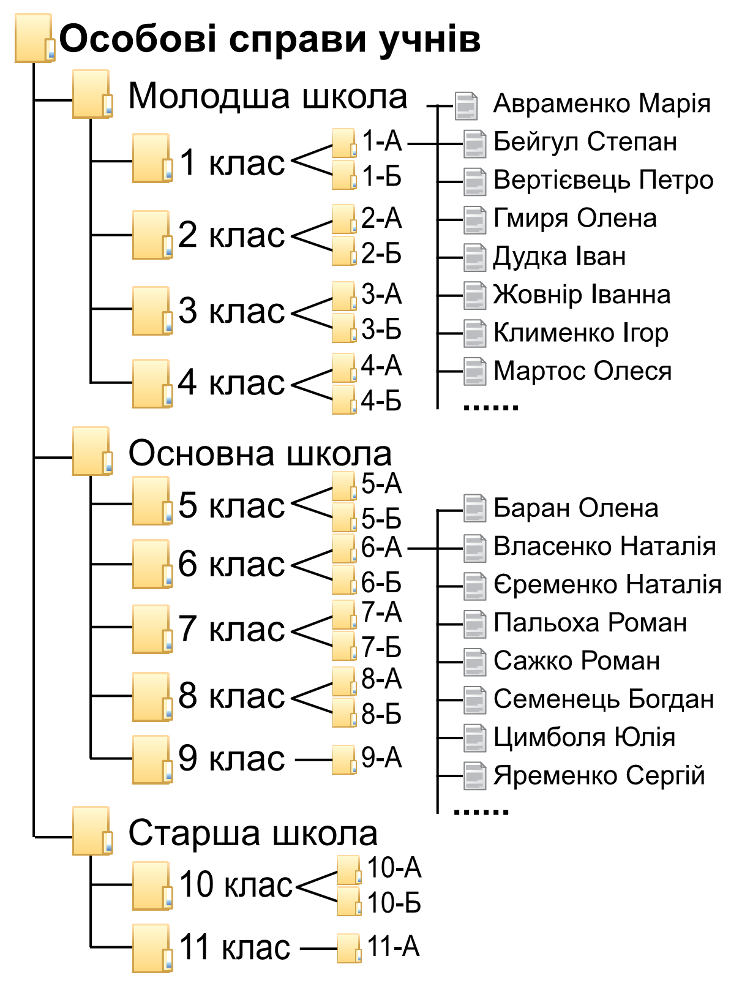
Структури баз даних
У цій структурі даних у кожного об’єкта є тільки один об’єкт вищого рівня, якому він підпорядкований (батьківський), і може бути кілька підпорядкованих (нащадків).
Виключення складає тільки найвищий за ієрархією об’єкт – у нього немає батьківського об’єкта.

Slide 5

Структури баз даних
Прикладом ієрархічної організації даних є файлова структура, що використовується під час розміщення даних на дисках. У зазначеній файловій структурі на диску є один основний батьківський об’єкт (коренева папка).

Slide 6

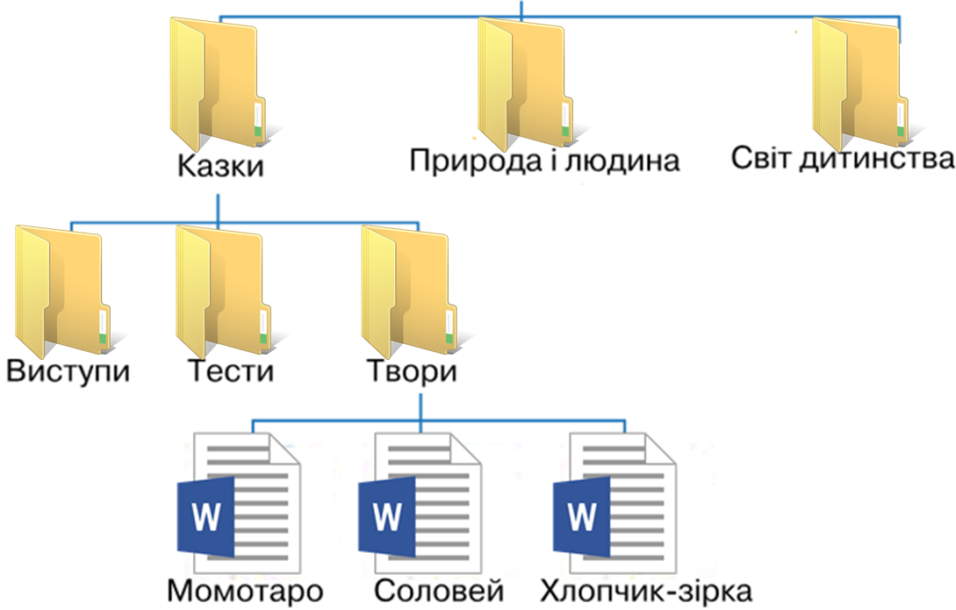
Структури баз даних
Диск (коренева папка) містить дані про підпорядковані об'єкти — папки і файли. У свою чергу, ці об’єкти можуть містити різноманітні дані, у тому числі й про підпорядковані їм папки і файли.
Диск
Вкладені папки
Файли

Slide 7


Структури баз даних
Основними недоліками ієрархічної структури даних є:
складність розміщення великих обсягів
даних
тривалий час на пошук потрібних даних у таких структурах

Slide 8
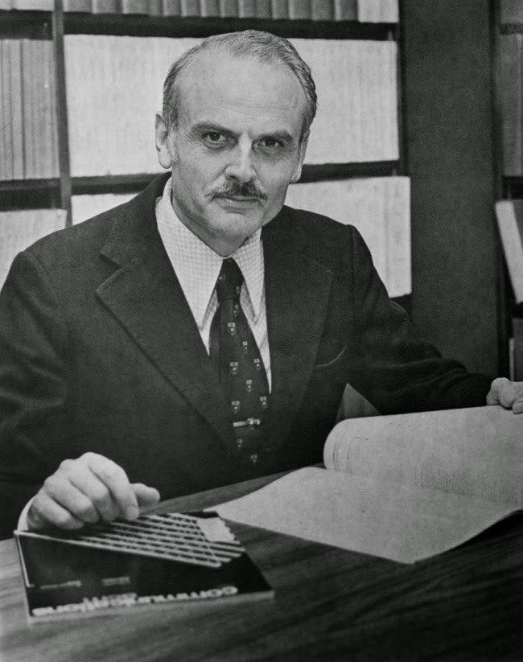
Структури баз даних
Для пришвидшення роботи з базами даних, спрощення опису об’єктів і зв’язків між ними в 1970 році математиком і програмістом корпорації ІВМ Едгаром Франком Коддом (1923—2003) була запропонована реляційна модель даних.
Едгар Франк Кодд

Slide 9

Структури баз даних
Розробка теорії реляційної бази даних мала величезне значення для розвитку всієї комп’ютерної науки і практики.
Для опису структури даних Е. Ф. Кодд використав термін «relation» (англ. relation – відношення), а цю модель стали називати реляційною.

Slide 10
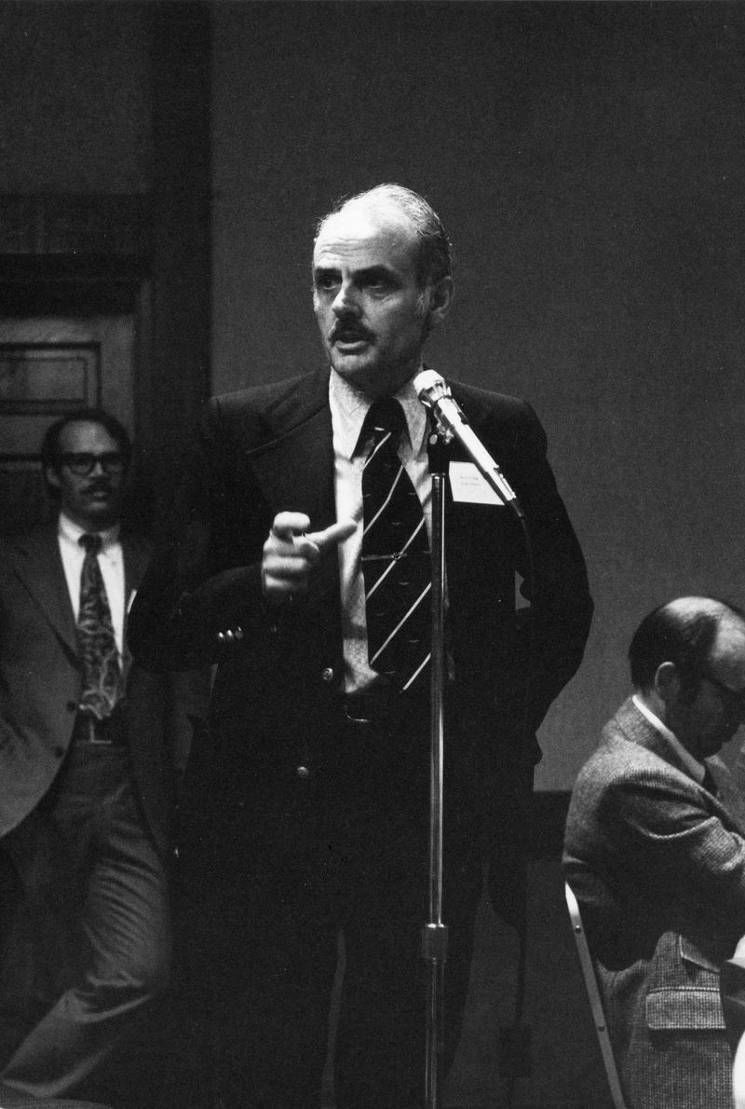
Чи знаєте ви, що...
За свої заслуги Е. Ф. Кодд:
У 1976 році був визнаний «Людиною IBM».
У 1981 році нагороджено однією з найпрестижніших в інформатиці відзнак — премією Тюрінга.
У 2002 році за версією часопису Forbs реляційну модель бази даних було визнано однією з найважливіших інновацій за попередні 85 років.

Slide 11
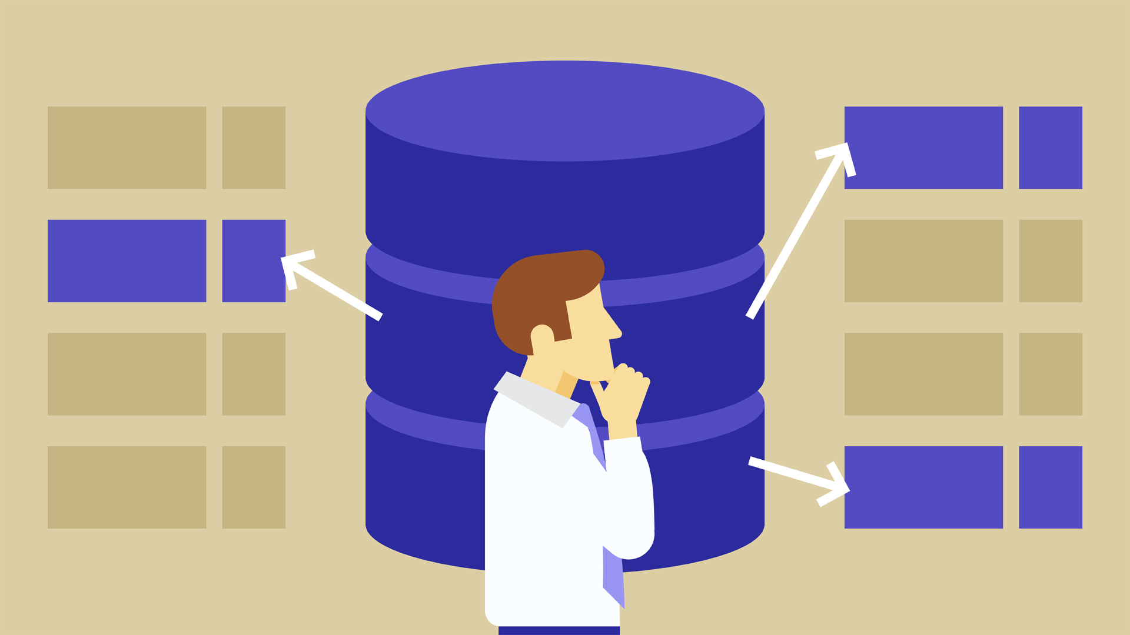
Основні поняття реляційної бази даних
Основою структури даних реляційної бази даних є таблиця.
У таблицях кожний рядок містить набір значень властивостей одного з об’єктів предметної області. Кожний стовпець таблиці містить набір значень певної властивості об’єктів предметної області.

Slide 12
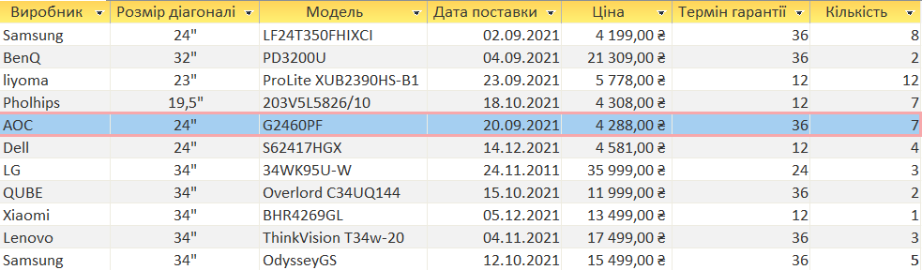
Основні поняття реляційної бази даних
Така таблиця з точки зору математики задає відношення між множинами.
Стовпець таблиці (поле, атрибут)
Рядок таблиці
(запис, кортеж)

Slide 13
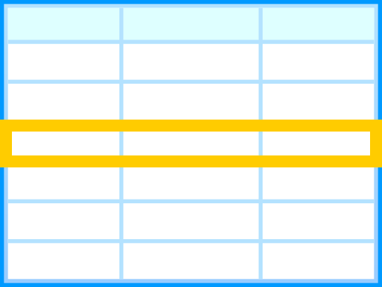

Основні поняття реляційної бази даних
Рядок таблиці реляційної бази даних називають записом або кортежем
Стовпець таблиці реляційної бази
даних називають полем, або атрибутом

Slide 14

Основні поняття реляційної бази даних
Запис містить значення властивостей одного об’єкта із множини однорідних об’єктів. Наприклад, у таблиці Монітори п'ятий зверху запис містить такий набір даних:
АОС; 22”; G2460PF; 20.09.2021; 4 288,00 ₴; 36; 7
Ці дані є значеннями відповідних властивостей одного об’єкта множини Монітори: Виробник, Розмір діагоналі, Модель, Дата поставки, Ціна, Термін гарантії, Кількість.
Інший запис містить набір значень тих самих властивостей, але вже іншого об’єкта – іншого монітора.

Slide 15
Основні поняття реляційної бази даних
Поле має ім’я, яке пов’язано з назвою властивості. Поле містить множину значень однієї властивості всіх об’єктів множини. Дані, що містяться в кожному полі таблиці, є однотипними. Для кожного поля під час проєктування таблиці бази даних установлюється тип даних.
Типи даних
Число
Текст
Дата
Грошовий
Ціле число

Slide 16
Основні поняття реляційної бази даних
Наприклад, для полів:
Виробник
установлено текстовий тип даних
Ціна
установлено числовий тип даних
Кількість
Термін гарантії
Ціна
установлено грошовий тип даних
Кількість
установлено тип даних ціле число
Термін гарантії

Slide 17
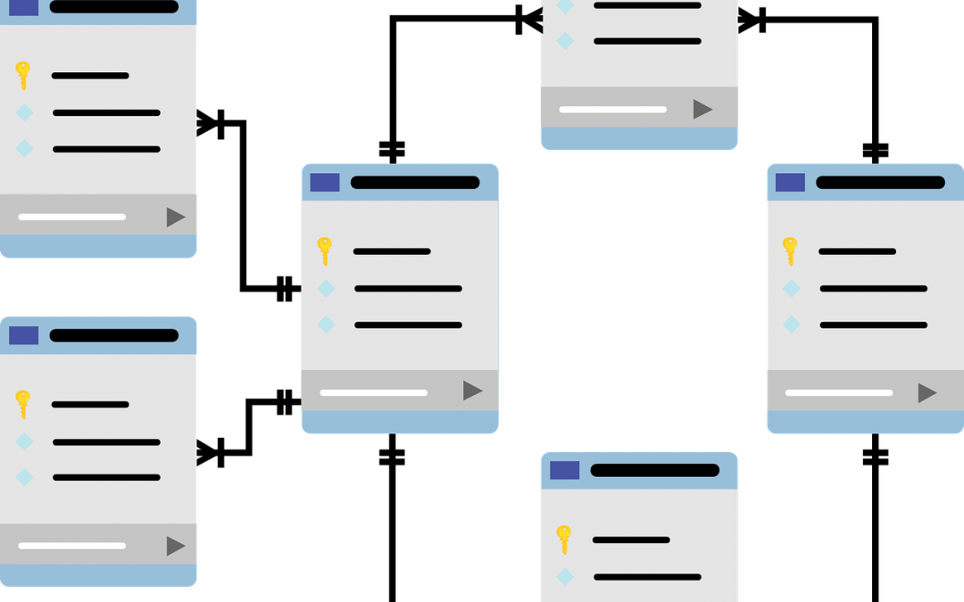
Основні поняття реляційної бази даних
Для зберігання даних про об’єкти деякої предметної області може бути використано кілька таблиць, які можуть бути пов’язані між собою.

Slide 18

Ключі
У базах даних передбачена обов’язкова вимога ідентифікації об’єктів за рахунок унікальності набору значень їх властивостей.

Slide 19
Ключі
Для таблиці реляційної бази даних це означає, що значення хоча б в одному з полів не повинні повторюватися. Таке поле називають ключовим, або ключем таблиці. Ключові поля ще називають ідентифікаторами.
В окремих реалізаціях реляційних баз даних допускається ідентифікація об’єкта бази даних за набором значень кількох властивостей, тобто ключем буде набір даних з кількох полів, наприклад трьох полів:
місто
вулиця
будинок

Slide 20
Ключі
У таблиці бази даних жодне з полів не передбачає використання унікальних даних.
У таких випадках потрібно додатково вводити ще одне поле, значення в якому не будуть повторюватись у жодному із записів (рядків) таблиці. Таким полем може бути номер запису.

Slide 21
Ключі
Зазвичай в одній базі даних створюють кілька таблиць, у кожній з яких розміщуються дані про певну сукупність однотипних об’єктів. Наприклад, у базі даних Школа
в одній таблиці розміщуються дані про об’єкти учителі
поля: прізвища, ім’я, по батькові, спеціальність, навчальний предмет, категорія тощо
в іншій таблиці – дані про розклад навчальних занять у 9-му класі
поля: день тижня, номер уроку, навчальний предмет, прізвище учителя, ім’я учителя, по батькові учителя, навчальний кабінет

Slide 22

Ключі
В обох таблицях є поля, які містять дані про учителів:
прізвище
ім’я
по батькові
У таких випадках для оптимізації введення та зберігання даних дані з однієї таблиці, у даному випадку з таблиці учителі, підставляються в іншу таблицю – з розкладом навчальних занять.
Тобто між таблицями встановлюється зв’язок.

Slide 23
Для тих, хто хоче знати більше
За множинністю виділяють такі типи зв’язків:
один до одного
один до багатьох
багато до одного
багато до багатьох
позначають 1:1
позначають 1:∞ або 1:М
позначають ∞:1 або М:1
позначають ∞:∞ або М:М

Slide 24
Для тих, хто хоче знати більше
один до одного (позначається як 1:1), коли одному екземпляру однієї множини відповідає один екземпляр іншої множини. Наприклад, під час виготовлення кожен автомобіль отримує свій номер (номер кузова). Кожному автомобілю відповідає тільки один номер
1
1
Код | Прізвище | Ім'я
1 | Іванов | Кузьма
2 | Петров | Василь
…
Код | Рік народження | Адреса
1 | 1992 | Шевченка, б.20, кв. 6
2 | 1993 | Франка вул., б. 30, кв. 18
…

Slide 25
Для тих, хто хоче знати більше
один до багатьох (позначається як 1:∞ або 1:М, де М – від англ. Many – багато), коли одному екземпляру однієї множини може відповідати кілька екземплярів іншої множини. Наприклад, один вчитель інформатики здійснює навчання багатьох учнів (одного або кількох класів) і при цьому немає інших вчителів інформатики, які здійснюють навчання тих самих учнів;
товари
прайс-лист
1
∞
Код | Назва
1 | Монітор
2 | Вінчестер
…
Код | Код товару | Ціна
123 | 1 | 2 999
345 | 1 | 2 499
…

Slide 26
Для тих, хто хоче знати більше
багато до одного (позначається як ∞:1 або М:1), коли кільком екземплярам однієї множини відповідає один екземпляр іншої множини. Цей тип зв’язку є протилежним до зв’язку один до багатьох. Наприклад, багато учнів входять до складу тільки одного класу (і тільки до нього) і навпаки тільки в певному (одному) класі навчається багато учнів;
розклад
1
∞
∞
1
Код | Прізвище
1 | Іванов
2 | Петров
…
Код | Код вчителя | Код предмету | Клас
1 | 1 | 1 | 9-А
2 | 1 | 2 | 8-Б
3 | 2 | 3 | 7-В
…
Код | Назва
1 | Історія
2 | Географія
3 | Біологія
…

Slide 27
Для тих, хто хоче знати більше
багато до багатьох (позначається як ∞:∞ або М:М), коли кільком екземплярам однієї множини можуть відповідати кілька екземплярів іншої множини. Наприклад, множина учнів класу (багато) можуть отри-
мувати різні (багато) оцінки, що будуть визначати рівень їх навчальних досягнень з інформатики.
вчителі
предмети
Код | Прізвище
1 | Іванов
2 | Петров
…
Код | Назва
1 | Історія
2 | Географія
3 | Біологія
…
∞
∞

Slide 28
Для тих, хто хоче знати більше
Зв’язки між таблицями бази даних класифікують також за повнотою. За цією класифікацією виділяють зв’язки, у яких:
кожний екземпляр однієї множини обов'язково пов'язаний з одним чи кількома екземплярами іншої множини.
Наприклад, зв'язок між множиною класів і множиною учнів передбачає, що;
кожен учень
належить до певного класу
кожний клас складається з певної кількості учнів
і

Slide 29
Для тих, хто хоче знати більше
(Продовження…) Класифікація баз даних за повнотою:
кожний екземпляр однієї множини не обов'язково пов'язаний хоча б з одним екземпляром іншої множини.
Наприклад, між множинами учнів і множиною годинників може бути встановлено зв'язок, який передбачає:
Що не кожен учень має власний годинник.

Slide 30
Дайте відповіді на запитання
Що є основним об’єктом реляційної бази даних?
Яка структура таблиці реляційної бази даних? Які об’єкти вона має?
Що таке поле в базі даних? Який зв’язок мають поля з властивостями об’єктів, дані про які занесено в базу даних?
Що таке запис у базі даних? Який зв’язок мають записи з властивостями об’єктів, дані про які занесено в базу даних?

Slide 31
Дайте відповіді на запитання
Що таке ключове поле? Які вимоги до ключового поля?
Як додати нове поле до вже існуючої таблиці бази даних?
Як додати новий запис до вже існуючої таблиці бази даних?
Як змінити значення в клітинці таблиці бази даних?
Які типи зв’язків установлюються між об’єктами таблиць у реляційній базі даних?

Slide 32

Домашнє завдання
Проаналізувати
§ 4.2, с. 194-200

Slide 33

Працюємо за комп’ютером
Сторінка
197-198

Slide 34
Дякую за увагу!
Урок 35
За навчальною програмою 2017 року

